Slide 1

PRE-ENTREGA PROYECTO FINAL DATA SCIENCE II
Detección de Fraude en Transacciones con CC
by Gimena Cruz

Slide 2
INDICE
INDICE
Tema
Indice
Abstracto-Motivación-Audiencia
Análisis Exploratorio de Datos (EDA) - Resumen Metadata
Visualizaciones I
Visualizaciones II
Visualizaciones III
Visualizaciones IV
Visualizaciones V
Insights

Slide 3

La detección de fraude es esencial en las transacciones con tarjetas de crédito (cc). Impacta negativamente en instituciones financieras y clientes (titulares y comerciantes). Con la ayuda de ML y el análisis de datos podremos generar alertas tempranas y evitar daños económicos a las partes involucradas.-
Hipótesis
“Las transacciones fraudulentas se efectúan por única vez con la misma tarjeta”
-Es posible detectarlas y denunciarlas a tiempo ?
-Cuántas son fraude, cuántas transacciones no lo son?
-Y en porcentaje ?
-Cuáles son las estadísticas por cada tarjeta fraude?
-Se utilizaron varias veces el mismo día?
-Son los montos relevantes?
-Y la relaciòn edad vs fraude ?
-Poblaciòn de las ciudades donde se efectúan los fraudes ?
-Durante horarios AM o PM ?
-Varían los comerciantes ?
STORYTELLING
Abstracto
Motivación
Audiencia

Slide 4
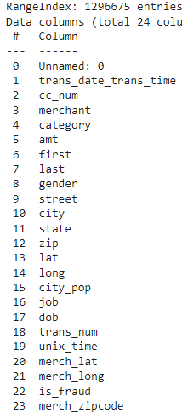
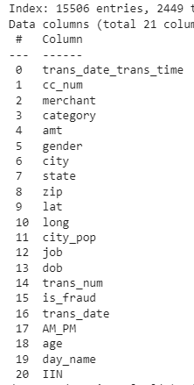
ANALISIS EXPLORATORIO DE DATOS (EDA)
Los datos provienen de EEUU desde 01-01-2019 a 21-06-2020 sobre transacciones con tarjetas de crédito (cc). Contiene más de un millón de transacciones con distintos atributos los cuáles se analizarán para su limpieza, transformación, selección, obtención de estadísticas y visualizaciones . El objetivo final: modelo de ML.
RESUMEN DE METADATA
Original ( 1296675 rows/ 24 columns) Reducido (15506 rows/21 columns)

Slide 5
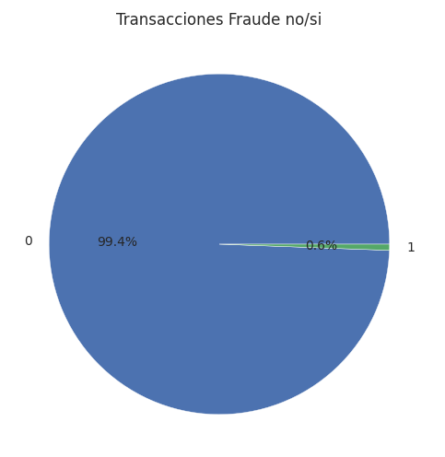
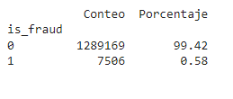
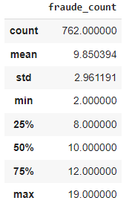
VISUALIZACIONES I
Cuántas son fraude ? y en porcentaje ?
Cúantas transacciones fraude por cc?
is fraud ?

Slide 6
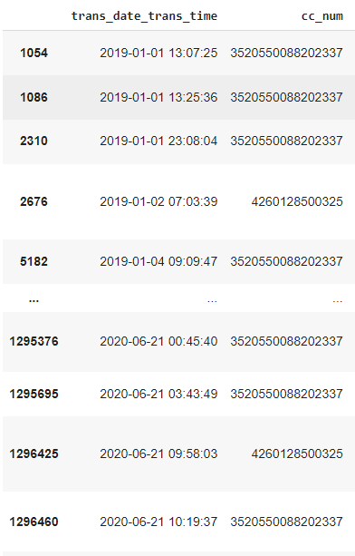
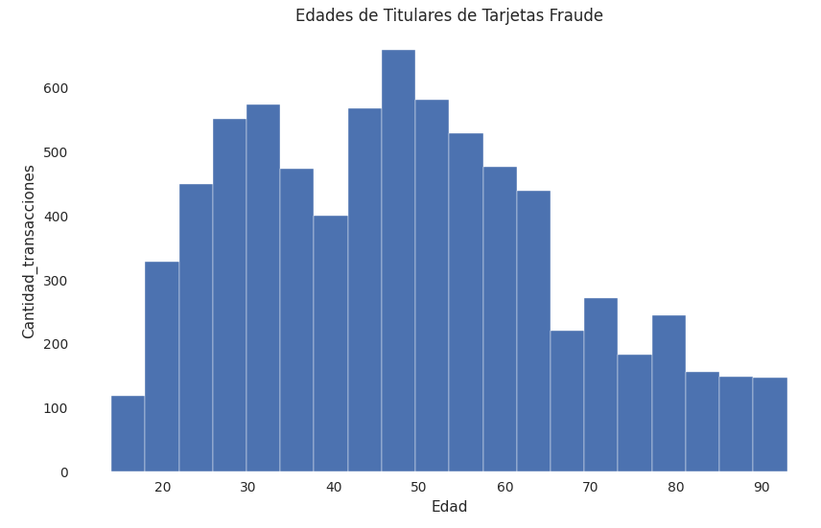
VISUALIZACIONES II
Se utilizaron varias veces el mismo día? Qué edades los titulares de cc fraude ?
is fraud ?

Slide 7
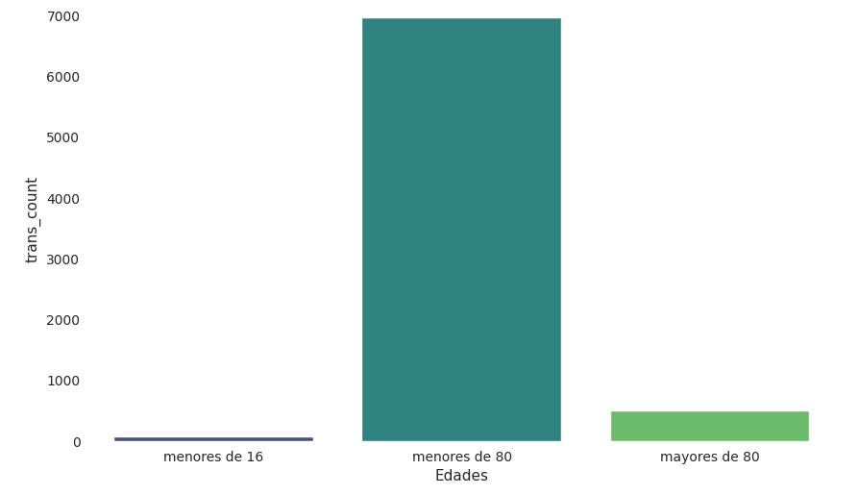
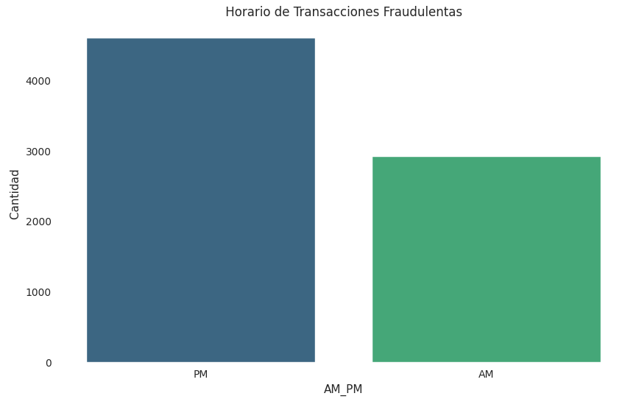
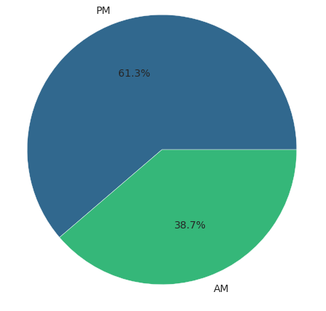
VISUALIZACIONES III
Agrupamientos por edades titulares fraude. AM o PM ?
is fraud?
is fraud ?

Slide 8
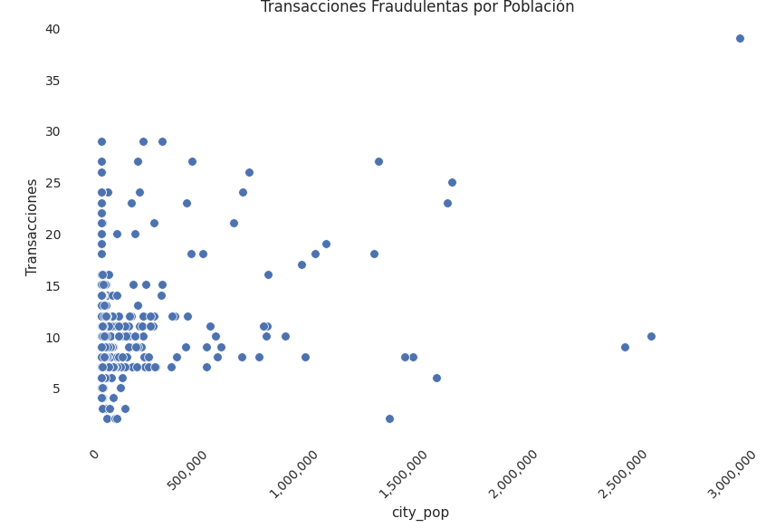
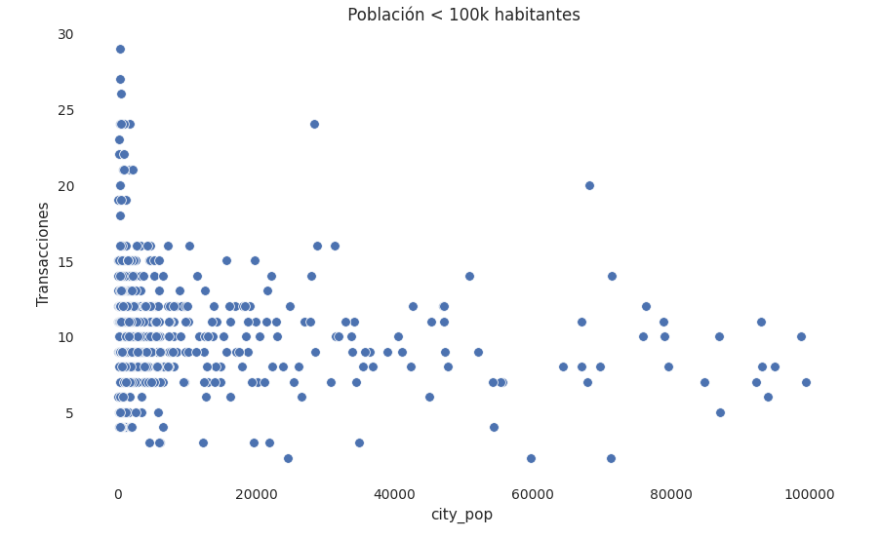

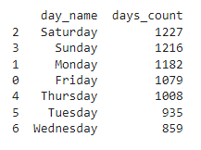
VISUALIZACIONES IV
Cantidad población vs Transacciones fraude Población < 100.000 vs Transac. fraude
Hay predominio de género? Hay predominio de días de semana?
is fraud ?

Slide 9
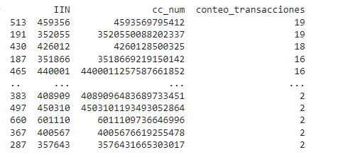
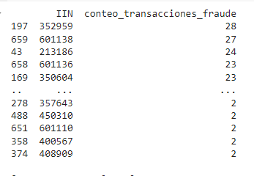
VISUALIZACIONES V
Emisores cc /cc únicas/Transacciones Emisores cc vs Transacciones
IS FRAUD ?

Slide 10
INSIGHTS
Los porcentajes 99.42%/0.58% nos indican una mínima proporción de fraudes.
Concentramos el análisis en las 7506 transacciones fraudulentas.
En relación a la frecuencia de uso de las cc fraudulentas, observamos que se utilizan varias veces en un mismo día, luego 2 o 3 días después y en esta muesta a los 6 meses nuevamente.
En cuanto a las edades de titulares de cc fraudulentas es demasiado amplio y los agrupamos, visualizando claramente un grupo etario 20-80 con mayor cantidad de transacciones fraude.
Las transacciones fraude se efectúan en horarios PM en un 61.3%.
Las poblaciones más pequeñas son las elegidas para transacciones fraudulentas con menos de 20.000 habitantes.
En cuanto al género de los titulares no es relevante 50%.
En cuanto a los días de la semana, eligen los fines de semana, pero no es tan importante la diferencia.
Podemos identificar n° de cc únicos y determinar que han realizado hasta un máximo de 19 transacciones fraude y un mínimo de 2 por cc.
Asimismo podemos identificar emisores de tarjetas fraude, algunos de ellos emitieron hasta un máximo de 30 cc y un mínimo de 2 cc fraudulentas.
Sugerimos : 1)Acotar los grupos etarios para un mayor análisis. 2) Trabajar sobre el dataset reducido igualmente representativo. 3) Analizar exhaustivamente más combinaciones de variables. 4) Definitivamente establecer un modelo de predicción que detecte en forma casi inmediata las potenciales tarjetas fraude. 5) Recolectar mayor información sobre nuevas variables y patrones no detectados aun.
Poder responder is fraud? en forma inmediata es la meta!

